Slide 1
Буква Я
Веденеева В.Е. ученица 1 класс «А» школы №49 г. Москва

Slide 2
. Буква Я - тридцать третья и последняя буква русского алфавита.
Каждый знает: буква «Я» -
Самая хвастливая.
Я я
Погладите-ка, друзья,
Смастерил скворечник я.
А в скворечник залетела
Вместо птички буква «Я».

Slide 4
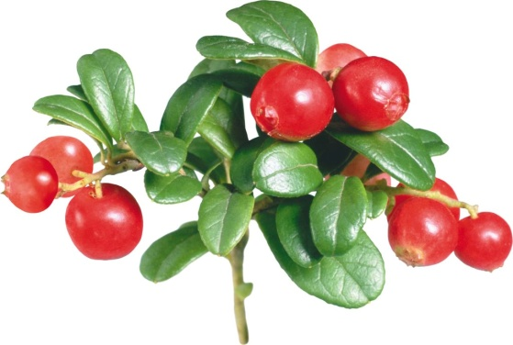
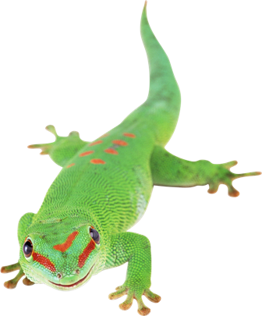
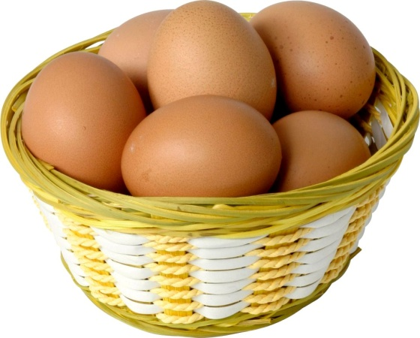

Slide 5
Скороговорка
Ярослав и Ярославна
Поселились в Ярославле.
В Ярославле живут славно
Ярослав и Ярославна.

Slide 6
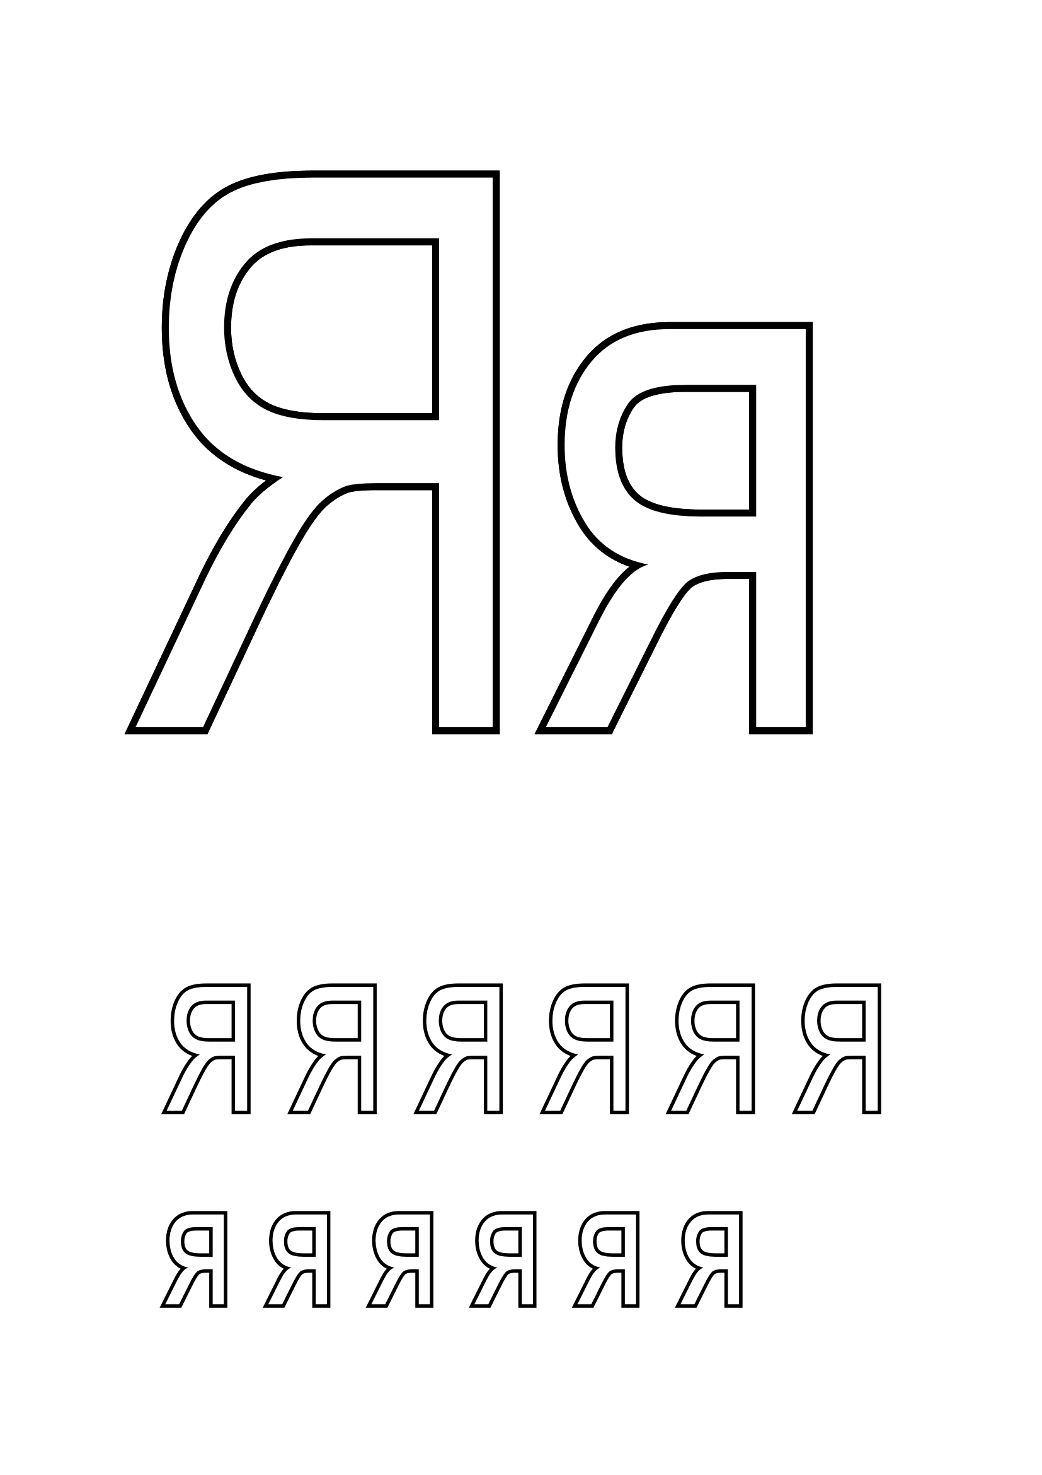
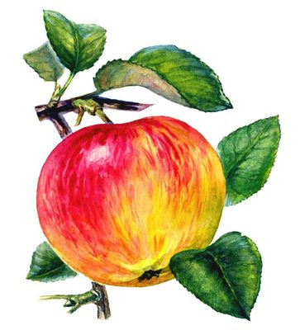
Яблочки янтарные
На яблоньке созрели.
Яблочки янтарные
Яна с Яшей ели.
РАСПЕЧАТАТЬ

Slide 8
Спасибо за внимание!!!
Проект подготовила
Веденеева Виктория
Ученица 1класса «А» школы №49 г. Москва

Slide 9
Используемые интернет-ресурсы:
www.razvitierebenka.com – буква я
www.forum.materinstvo.ru – буква я
www.free-lance.ru - алфавит
http://raskraska.com/raskraski/270/0.html
http://www.solnet.ee/sol/019/a_016.html - стихи
www.dic.academic.ru - яблоко
www.babyblog.ru/user/Abrikosik/917147 - буквы
http://rusedu.ru/detail_4447.html - презентация «Письменные буквы русского алфавита», автор – Чулихина Е. А.
www.lenagold.ru - ящерица, яйца, ягоды
http://filmiki.arjlover.net/ - мультфильм
http://clipartcorel.narod.ru/index.html - рамка
Аудиофайл для ролика взят с сайта http://alphabook.ru
www.dkataev.ru - буквы

